Slide 1
Python – Cursus
2024

Slide 2
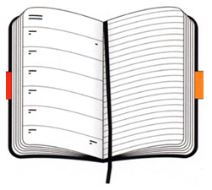
Agenda
Pandas
Wat en waarom?
Series
Wat zijn het?
Werken met Series.
DataFrames
Wat zijn het?
Werken met DataFrames.
Plotting
Frameworks: voor- en nadelen.
Matplotlib

Slide 3
Pandas

Slide 4
Hoe werkt het?
Pandas
(Python)
Wat is pandas?
Pandas maakt data verwerken makkelijk en vooral efficiënt.
Gebaseerd op numpy
Numpy doet het werk onder de motorkap; pandas roept bewerkingen aan in numpy.
Wat is numpy?
Numpy is geschreven in C, dat veel sneller is dan Python.
Maar: Data worden gekopieerd tussen Python en C.
instructies
Numpy
(Python)
data
Numpy functies
(C code)

Slide 5
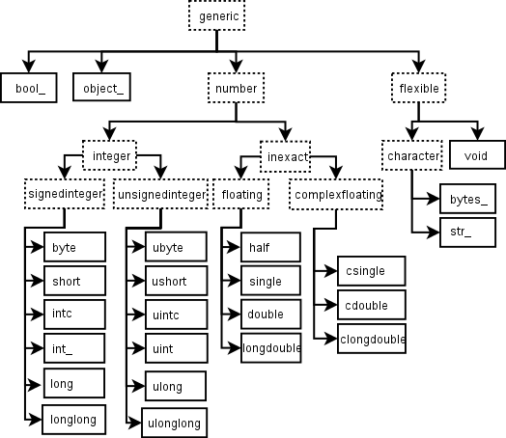
Numpy data types
Pandas slaat bepaalde data op via numpy, waarbij data types geconverteerd worden.
Hieronder staat een overzicht van zulke conversies:

Slide 6
Numpy data types
Pandas slaat bepaalde data op via numpy, waarbij data types geconverteerd worden.
Hieronder staat een overzicht van zulke conversies:
python | pandas | numpy
int | - | int64 / int32 / int16 / int8
float | - | float64 / float32
bool | - | bool_ (byte)
datetime | - | datetime64
str | object | -
object | object | -

Slide 7
Pandas Series
Een 1-dimensionale data structuur.
Optioneel: naam.
Index met labels voor de waardes.
Bewerkingen houden rekening met de index.
 |  | NAAM
INDEX | 0 | Waarde
 | 1 | Waarde
 | 2 | Waarde
 | 3 | Waarde
 | 4 | Waarde
 |  | DTYPE

Slide 8
Pandas Series
Beschrijvende informatie
Selecties maken
Wiskundige bewerkingen
Functies toepassen
series.describe()
series.value_counts()
series.plot.hist()
series[0:3]
series["2022-01-01":"2022-01-03"]
series ** 2 / 2
series_a * series_b
series.map(lambda x: x ** 2 /2)

Slide 9
Oefeningen I
Welk data type krijgt pd.Series([1, 2, 3, None]) en waarom?
Welk Pandas data type lost het bovenstaande "probleem" op?
Zie: https://pandas.pydata.org/docs/user_guide/basics.html#basics-dtypes
Schrijf een functie die een Series komma-gescheiden waardes splitst in een lijst.
Wat krijg je als je vervolgens explode() gebruikt?
Schrijf een functie die de top 3 waardes behoud en de rest vervangt door "other".
Input: pd.Series(["A", "A", "A", "B", "B", "C", "C", "D", "E"])
Output: pd.Series(["A", "A", "A", "B", "B", "C", "C", "other", "other"]

Slide 10
Pandas DataFrame
Een 2-dimensionale data structuur / tabel.
Elke kolom is een Series object.
Kolom zelfde functionaliteit als Series.
Alle kolommen delen dezelfde index.
Ondersteunt SQL-achtige bewerkingen.
 |  | COL_A | COL_B | COL_C
INDEX | 0 | INT | FLOAT | OBJ
 | 1 | INT | FLOAT | OBJ
 | 2 | INT | FLOAT | OBJ
 | 3 | INT | FLOAT | OBJ
 | 4 | INT | FLOAT | OBJ
 |  | DTYPE | DTYPE | DTYPE

Slide 11
Pandas DataFrame
Beschrijvende informatie
Selecties maken
Groeperen en aggregeren
Samenvoegen van DataFrames
df.info()
df.describe()
df.loc[0:3, "col_a"]
df.iloc[0:3, 0]
df.groupby("col_a").mean()
df.groupby("col_a").agg("mean")
df_left.join(df_right)
df_left.merge(df_right)

Slide 12
Selecties maken
Syntax | Selectie | Voorbeelden
df[<str>] | Kolom als Series. | df["col_a"]
df[<list>] | Kolom(men) als DataFrame. | df[["col_a", "col_c"]]
df[<slice>] | Rijen als DataFrame. | df["2022-01-01":"2022-01-03"]
df.loc[ <slice>, <list> ] | Rijen en kolommen als DataFrame. | df.loc[ 0:3, ["col_a", "col_c"] ]
df.loc[ <slice>, <slice> ] | Rijen en kolommen als DataFrame. | df.loc[ 0:3, "col_a":"col_c" ]
df.iloc[...] | Zoals loc[…] maar met indices. | df.iloc[0:3, 0:2]

Slide 13
DataFrames bewerken
Syntax | Voorbeelden
Kolom aanmaken in-place of met .assign(). | df["vat"] = 0.21 df = df.assign(vat=0.21)
Kolommen bewerken identiek aan Series. | df["price"] * 1.21 df["price"].map(lambda p: p * 1.21)
Bewerkingen op rijen met .apply() | df.apply( lambda row: row["price"] * row["vat"], axis=1 )

Slide 14
Oefeningen II
Lees met pandas het bestand: 0_data/sales/transactions.csv
Bekijk de eigenschappen van de data en neem een steekproef van de records.
Selecteer de 15 regels met de hoogste omzet; wat valt je op?
Voeg een kolom toe met een line ID:
Samenvoeging van transaction_id en line_nr.
Template: <transaction_id>-<line_nr>.
Gebruik voor line_nr vier getallen, vul aan met nullen.

Slide 15
Groeperen en aggregeren
DataFrame
DataFrameGroupBy
DataFrame
Index | Groep | Waarde
0 | 1 | 3
1 | 1 | 6
2 | 2 | 4
3 | 3 | 1
4 | 3 | 7
Groep | Data
1 | [0, 1]
2 | [2]
3 | [3, 4]
Groep | Totaal
1 | 9
2 | 4
3 | 8
groupby()
sum()

Slide 16
Oefeningen III
Lees met pandas het bestand: 0_data/sales/transactions.csv
Maak deze aggregaties per dag:
Aantal unieke klanten.
Aantal verkochte producten.
Totale omzet.
Vind de klant met de meeste omzet.
Vind het product met de minste omzet.

Slide 17
Samenvoegen: Verschillende methodes
pandas.concat
Voeg lijst van DataFrames samen langs de rijen of kolommen.
DataFrame.join
Voeg twee DataFrames samen via hun indices.
DataFrame.merge
Voegt twee DataFrames samen via gedeelde kolom.
pd.concat(
[df1, df2, df3],
axis="columns"
)
df_left.join(
df_right,
how="left",
)
df_left.merge(
df_right,
on="person_id",
how="inner",
)

Slide 18
Samenvoegen: Welke rijen?
INNER JOIN
OUTER JOIN
LEFT
1
2
3
RIGHT
1
2
4
JOINED
1
2
LEFT
1
2
3
RIGHT
1
2
4
JOINED
1
2
3
4
LEFT JOIN
RIGHT JOIN
LEFT
1
2
3
RIGHT
1
2
4
JOINED
1
2
3
LEFT
1
2
3
RIGHT
1
2
4
JOINED
1
2
4

Slide 19
Oefeningen IV
Open deze bestanden met pandas:
0_data/sales/transactions.csv
0_data/sales/customers.csv
0_data/sales/products.csv
Gebruik merge() om producten en klanten aan transacties te koppelen.
Welke klant (naam) had het meeste omzet?
Welk product (naam) had de minste omzet?

Slide 20
Plotting

Slide 21
Frameworks in Python
Gebaseer op: matplotlib
Seaborn
Pandas
Plotnine
Voordelen:
Standaard backend voor Python.
Geen conversie naar Javascript.
Nadelen:
Minder gebruiksvriendelijk.
Uiterlijk minder mooi.
Gebaseerd op: Javascript
Altair
Plotly
Voordelen:
Mooie, interactieve plots.
Gebruiksvriendelijke API.
Nadelen:
Vereist apart Javascript backend.
Soms lastiger te exporteren.

Slide 22
Matplotlib API overzicht
Matplotlib kent de volgende class structuur:
Figure
Maakt FigureCanvas waar Artists op tekenen.
Axes (Artist - container)
Container voor alle objecten van 1 grafiek.
Text, XAxis, Line2D (Artist - primitive)
Vormen die op een Canvas worden getekend: Teksten, assenstelsels, lijnen, et cetera.
Figure
Axes[0]
Graph 1 - Title
7
6
5
4
Text
YAxis
XAxis
0 1 2 3 4
Axes[1]
Graph 2 - Title
8
6
4
2
Line2D
0 1 2 3 4

Slide 23
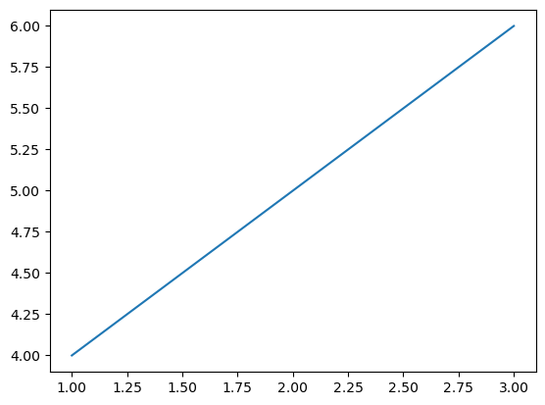
Simpele grafiek maken
Eerst module importeren:
import matplotlib.pyplot as plt
De simpele manier:
plt.plot([1, 2, 3], [4, 5, 6])
plt.show()
Maar: weinig controle over de figuur…

Slide 24
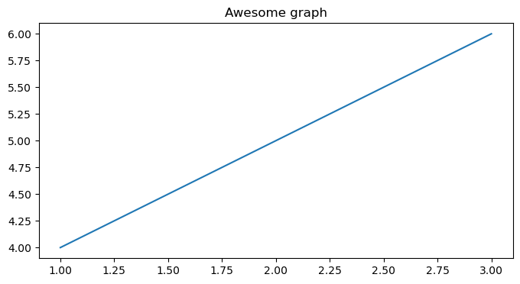
Betere grafiek maken
Figure en AxesSubplot aanmaken:
fig = plt.figure(figsize=(8, 4))
ax = fig.add_subplot(1, 1, 1)
Plotten op AxesSubplot:
ax.plot([1, 2, 3], [4, 5, 6])
ax.set_title("Awesome graph")
Figuur tonen:
fig.show()

Slide 25
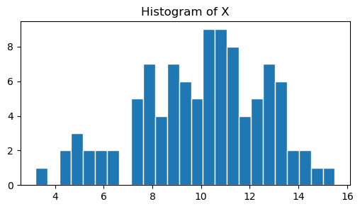
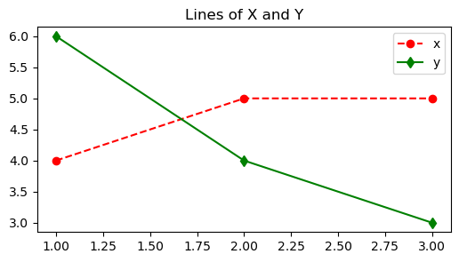
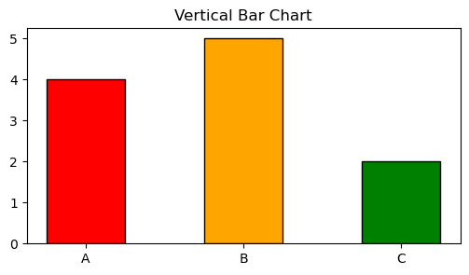
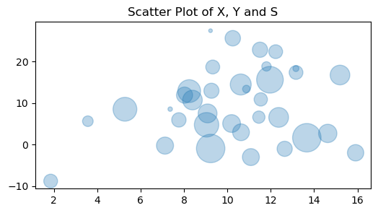
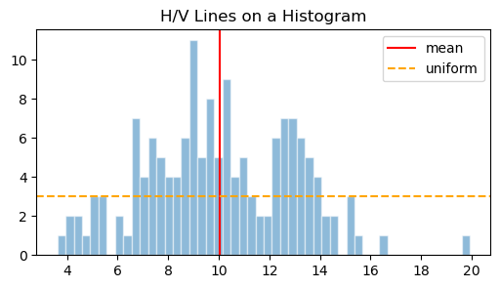
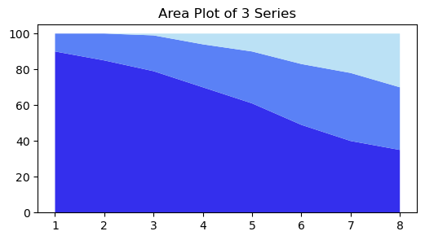
Veelgebruikte grafiek types
Histogram | hist(x, bins, edgecolor) | matplotlib.patches.Rectangle ax.patches
Lijn | plot(x, y, label, color, marker, linestyle) | matplotlib.lines.Line2D ax.lines
Staaf | bar(x, height, color, edgecolor, width) barh(y, width, color, edgecolor, height) | matplotlib.patches.Rectangle ax.patches
Spreiding | scatter(x, y, s, color, alpha) | -
H/V lijn | axhline(y, color, label, linestyle) axvline(x, color, label, linestyle) | matplotlib.lines.Line2D ax.lines
Gestapeld | stackplot(x, y1, y2, labels, colors) | -

Slide 26
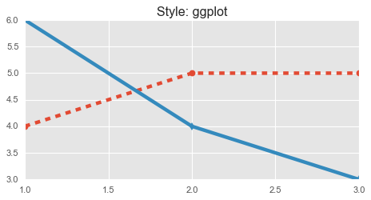
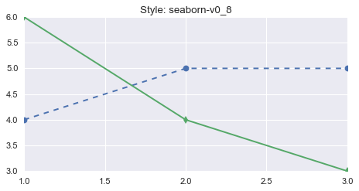
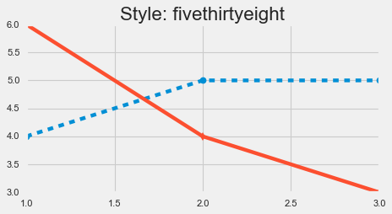
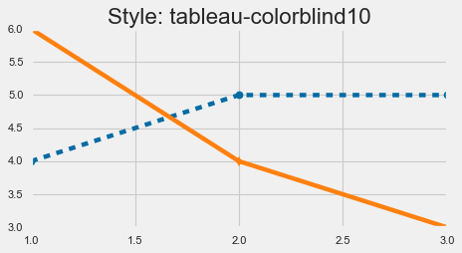
Plotten in stijl
Verschillende stijlen beschikbaar via matplotlib:
import matplotlib as mpl
mpl.style.available
Om globaal de stijl in te stellen:
mpl.style.use("<style name>")
Voorbeelden:
ggplot
seaborn-v0_8
fivethirtyeight
tableau-colorblind10

Slide 27
Oefeningen V
Open het transactie bestand: 0_data/sales/transactions.csv
Kies een stijl van matplotlib die je aanspreekt.
Maak de volgende grafieken:
Een staafdiagram met omzet per klant (top 15).
Een lijndiagram met omzet per dag.

Slide 28
Assen opmaken
Labels voor de assen:
ax.set_xlabel("<label>")
ax.set_ylabel("<label>")
ax.set(title="<title>", xlabel="<label>", ylabel="<label>")
Schaal voor de assen:
ax.set_xlim((<min>, <max>))
ax.set_yscale("log")
Waardes op assen:
ax.set_xticks([1, 2, 3], labels=["1M", "2M", "3M"], rotation=90)
ax.tick_params(rotation=90)

Slide 29
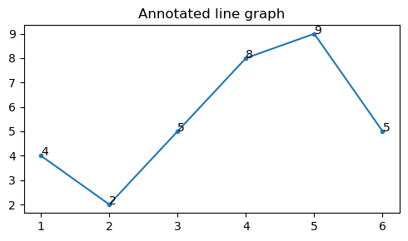
Annotaties
Gebruik annotaties om waardes in de grafieken te labelen.
Annotatie is eigen object met X en y coördinaten.
Maak annotaties met een for-loop:
x = [1, 2, 3, 4, 5, 6]
y = [4, 2, 5, 8, 9, 5]
for px, py in zip(x, y):
ax.annotate(f"{py}", (px, py))

Slide 30
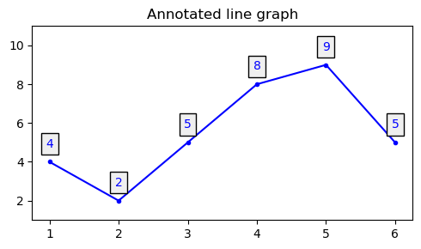
Opmaak annotaties
Parameters voor de opmaak van annotaties:
fontsize=12
color="blue"
backgroundcolor="grey"
ha="left" / "center" / "right"
va="top" / "middle" / "bottom"
xytext=(0, 5)
textcoords="offset points"

Slide 31
Oefeningen VI
Maak voor deze opdracht weer een lijndiagram van dagelijkse omzet.
Voeg een titel toe en geef labels op voor de assen.
Voeg annotaties toe voor de omzet.

Slide 32
Meerdere grafieken in een figuur
Subplots werken via een grid.
Je kunt een grid maken met:
fig.add_subplot(<nrows>, <ncols>, <index>)
Voorbeeld: 3 x 3 grid met een grafiek op index 1:
fig.add_subplot(3, 3, 1)
Voorbeeld: 3 x 3 grid met een grafiek op indices 4 - 5:
fig.add_subplot(3, 3, (4, 5))
index 1 | index 2 | index 3
index 4 | index 5 | index 6
index 7 | index 8 | index 9

Slide 33
Meer controle met GridSpec
GridSpec voor 3 x 3 grid:
fig = plt.figure()
grid = fig.add_gridspec(3, 3)
Subplot op rij 0 en kolom 2:
ax1 = fig.add_subplot(grid[0, 2])
Subplot over meerdere rijen en kolommen:
ax2 = fig.add_subplot(grid[0:3, 0:2])
 | 0 | 1 | 2
0 | index 1 | index 2 | index 3
1 | index 4 | index 5 | index 6
2 | index 7 | index 8 | index 9

Slide 34
Oefeningen VII
Open het transactie bestand: 0_data/sales/transactions.csv
Maak een grafiek met subplots voor:
Numerieke kolommen: Histogram van de waardes.
Categorische kolommen: Staafdiagram van frequenties voor de 10 meest voorkomende waardes.
Overige kolommen: Negeer deze kolommen (vb. transaction_date kolom).
Tip: Gebruik DataFrame.select_dtypes(…).
Bonus: Maak een generieke functie die op een willekeurig DataFrame kan worden toegepast.

Slide 35
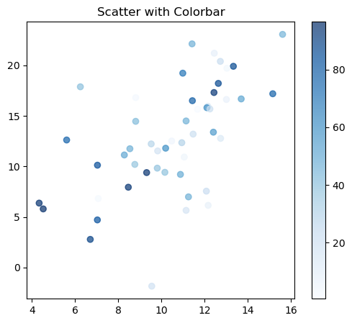
Bonus: Data in kleur
Doel: Een continue variabele weergeven met kleuren.
Een Colormap koppelt continue waardes aan RGBA-kleurwaardes.
Deze kleurwaardes kun je vervolgens gebruiken in een grafiek.
Met een Colorbar kun je een legenda toevoegen voor de kleurwaardes.

